Slide 1
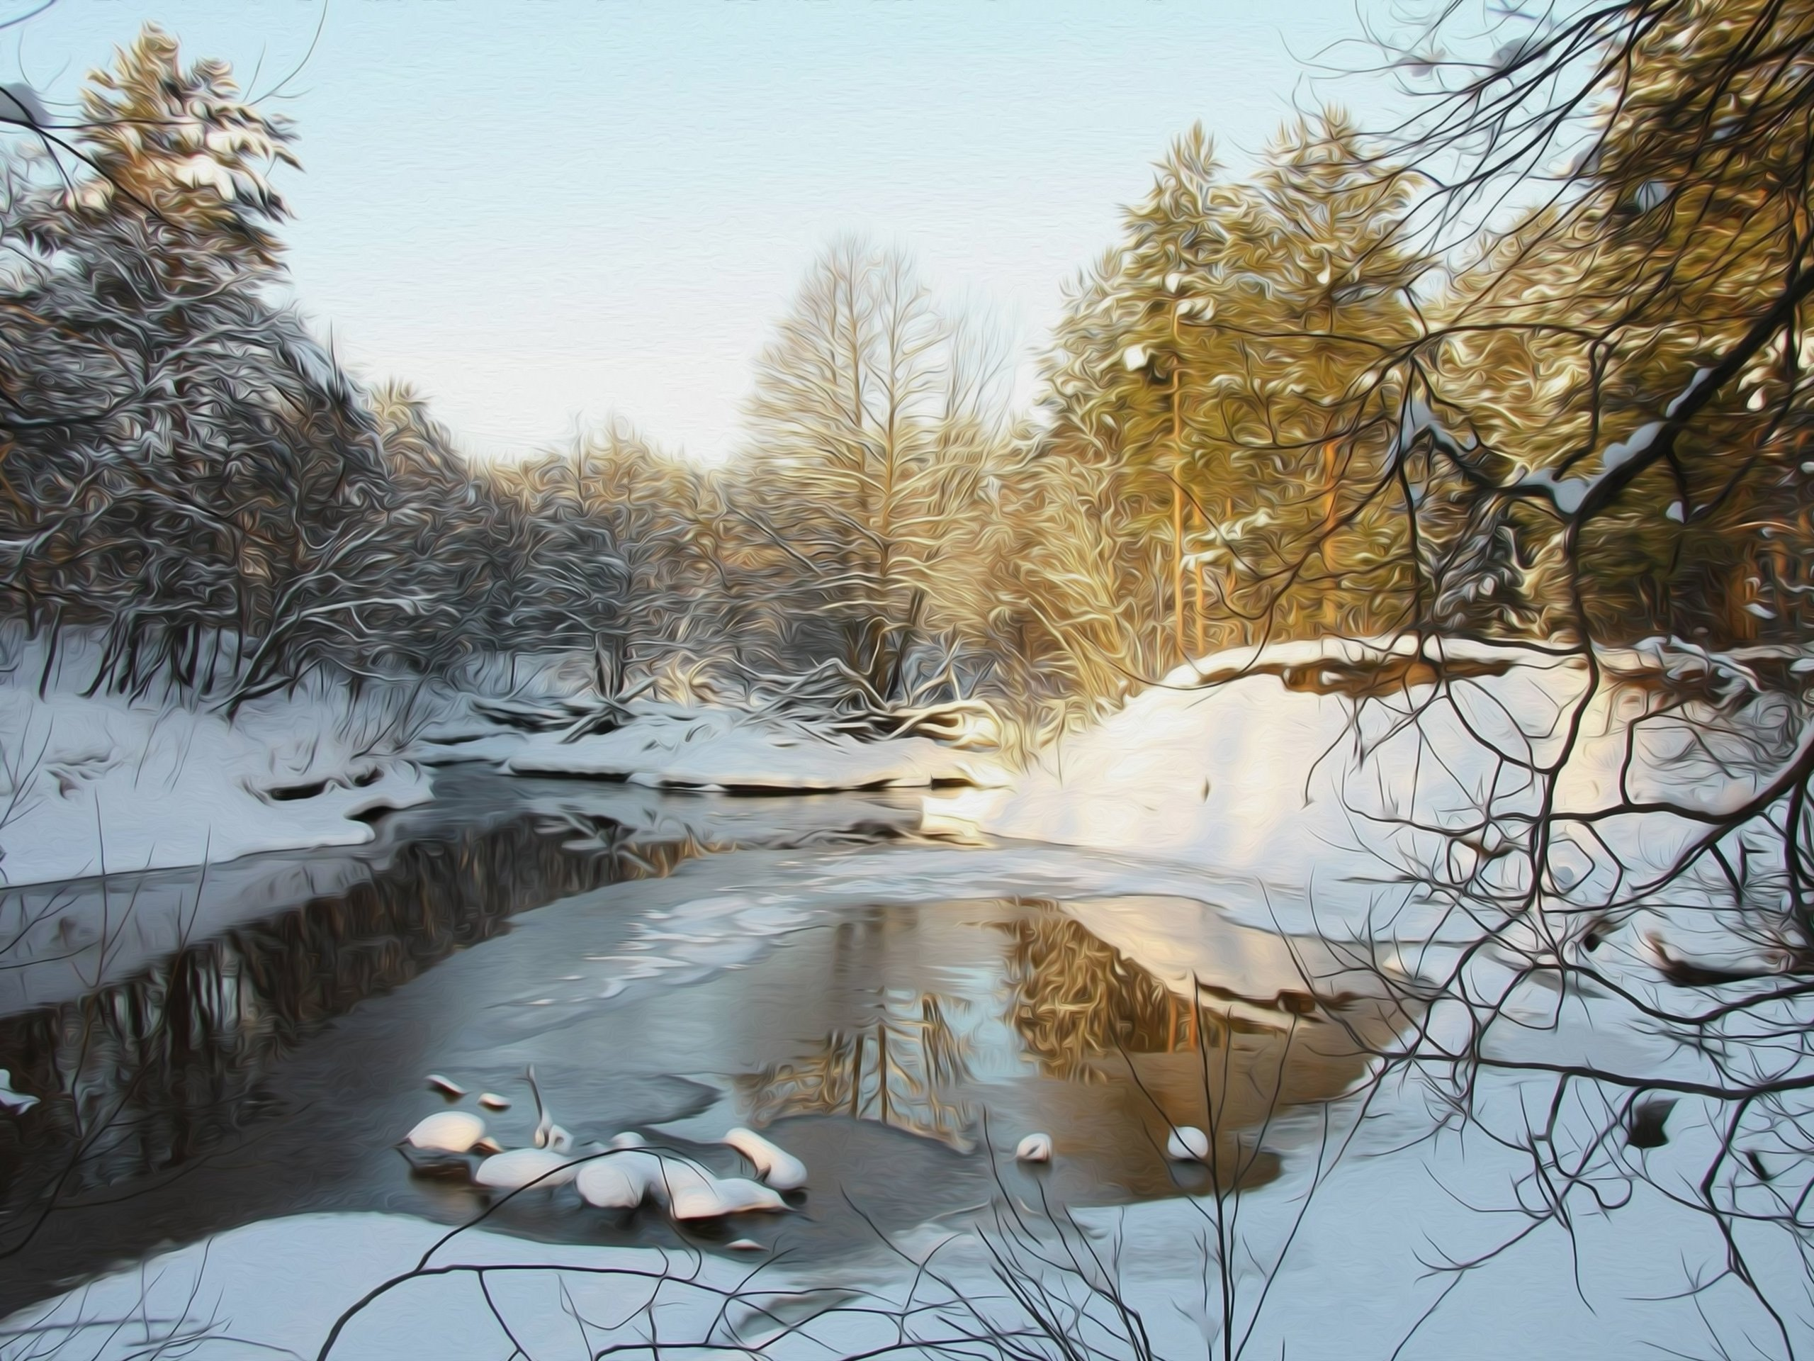
Изменения в природе весной

Slide 2
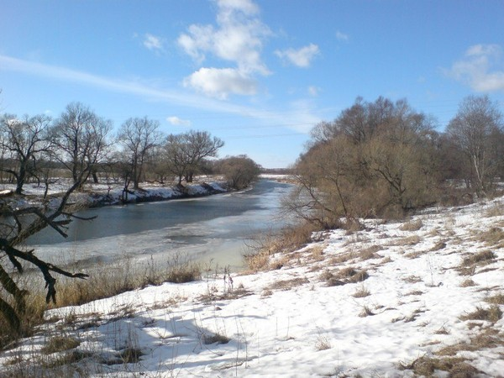
Снег теперь уже не тот,- потемнел он в поле.
На озерах треснул лед, будто раскололи.
Облака бегут быстрей, небо стало выше.
Зачирикал воробей веселей на крыше.

Slide 3
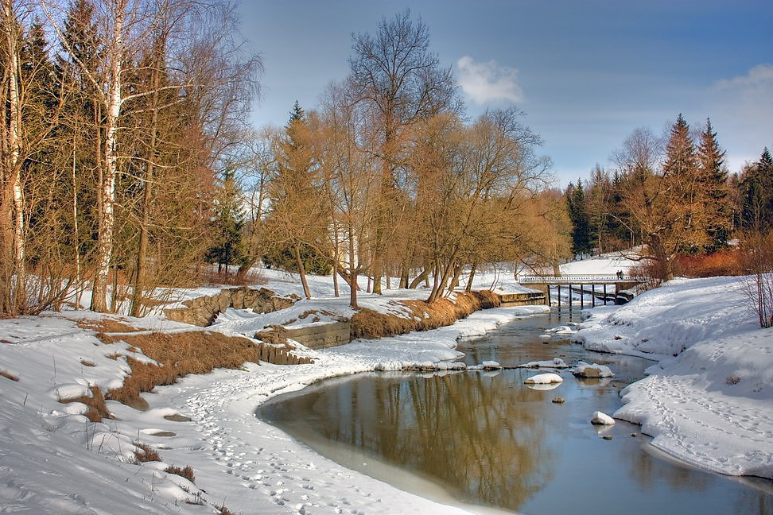
Какой бы ни была зима, но весна все равно придет.
По каким же признакам можно определить приход весны?

Slide 4
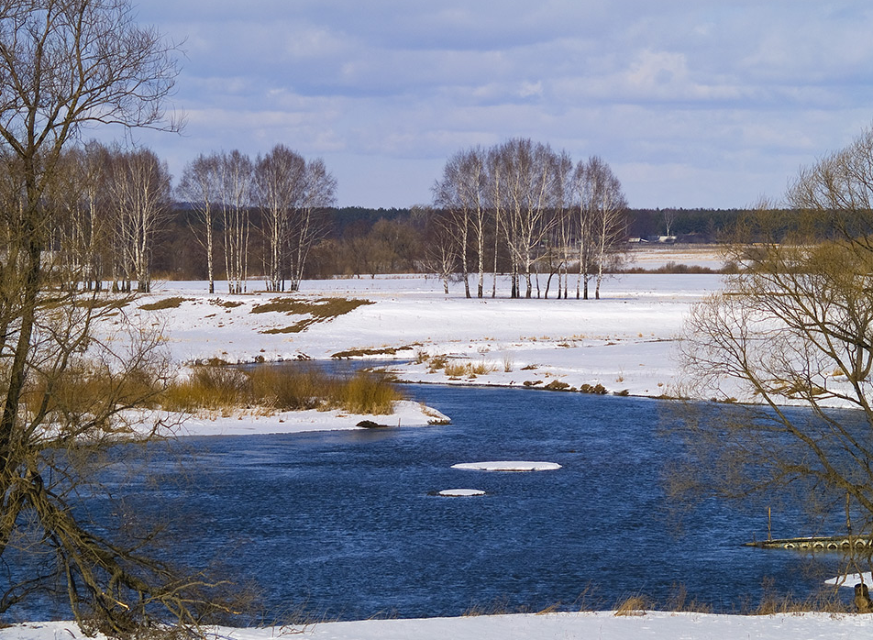
Природу никак нельзя обмануть, даже если лежат глубокие снега и люди носят зимнюю одежду, и мы чувствуем, что весна приближается.
День увеличивается становится длиннее, а ночи становятся короче.

Slide 5
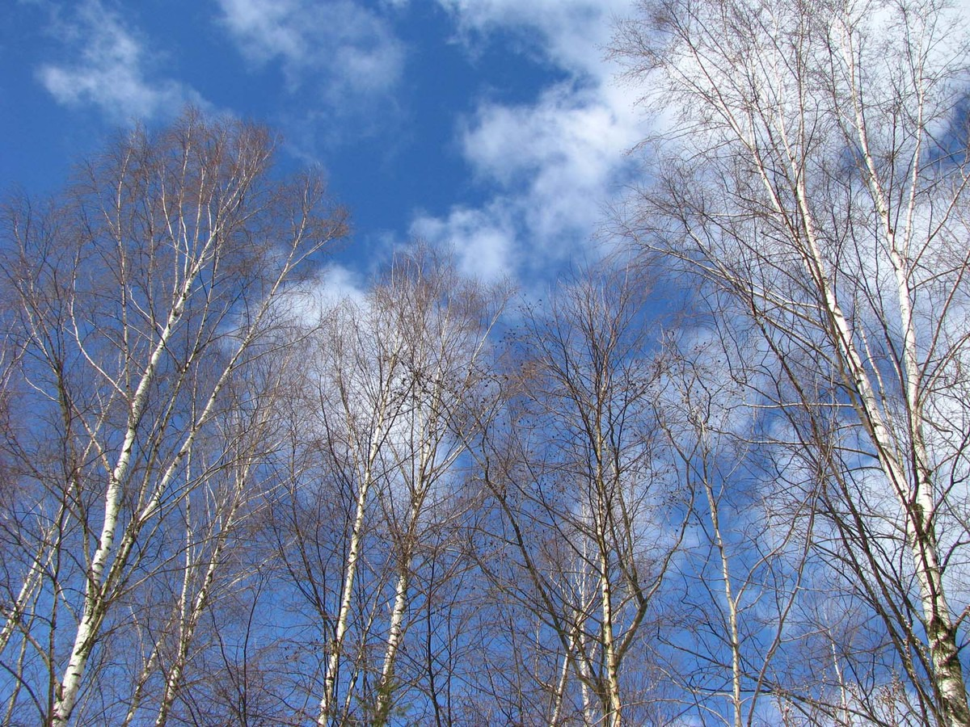
Солнечные лучи начинают прогревать землю и от этого становится теплее. Небо становится насыщенно синего цвета, хотя нет- нет, да и затянет его тяжелыми тучами из которых вдруг посыплют снег перемешанный с дождем.

Slide 6
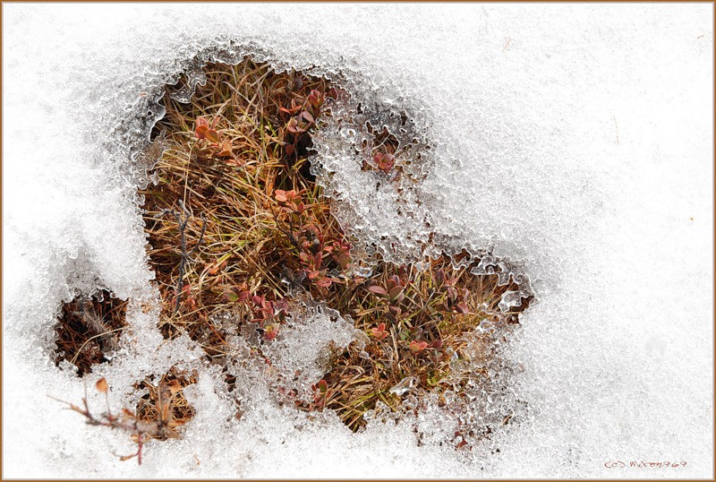
Появляются первые проталины.

Slide 7
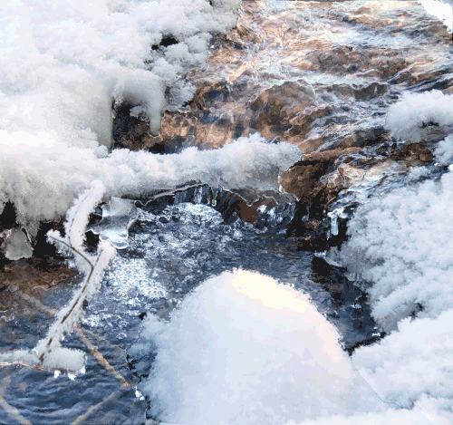
Весело журча, бегут по земле ручьи.

Slide 8
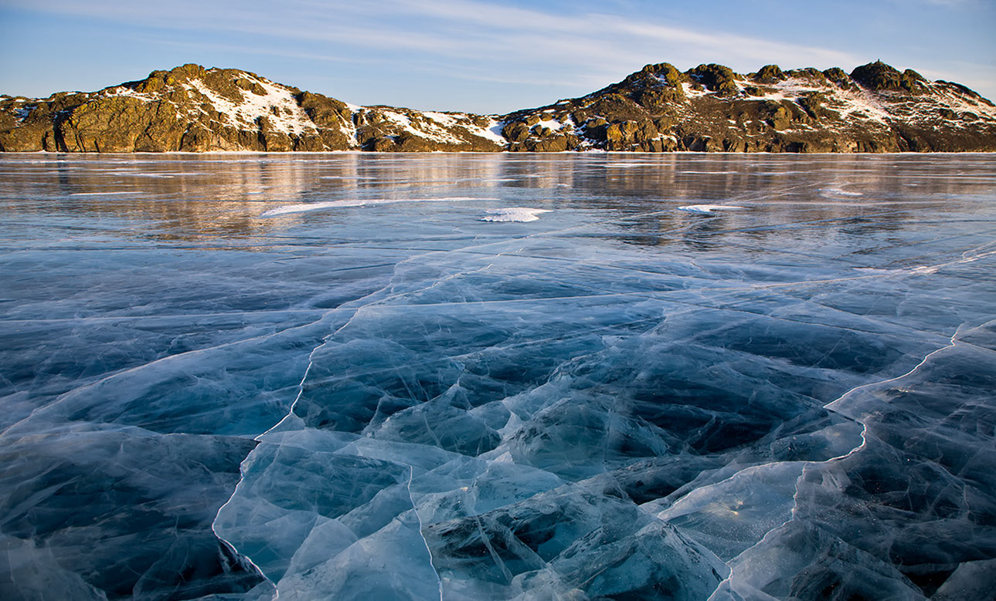
От весеннего тепла на реках и озерах появляются трещины.

Slide 9
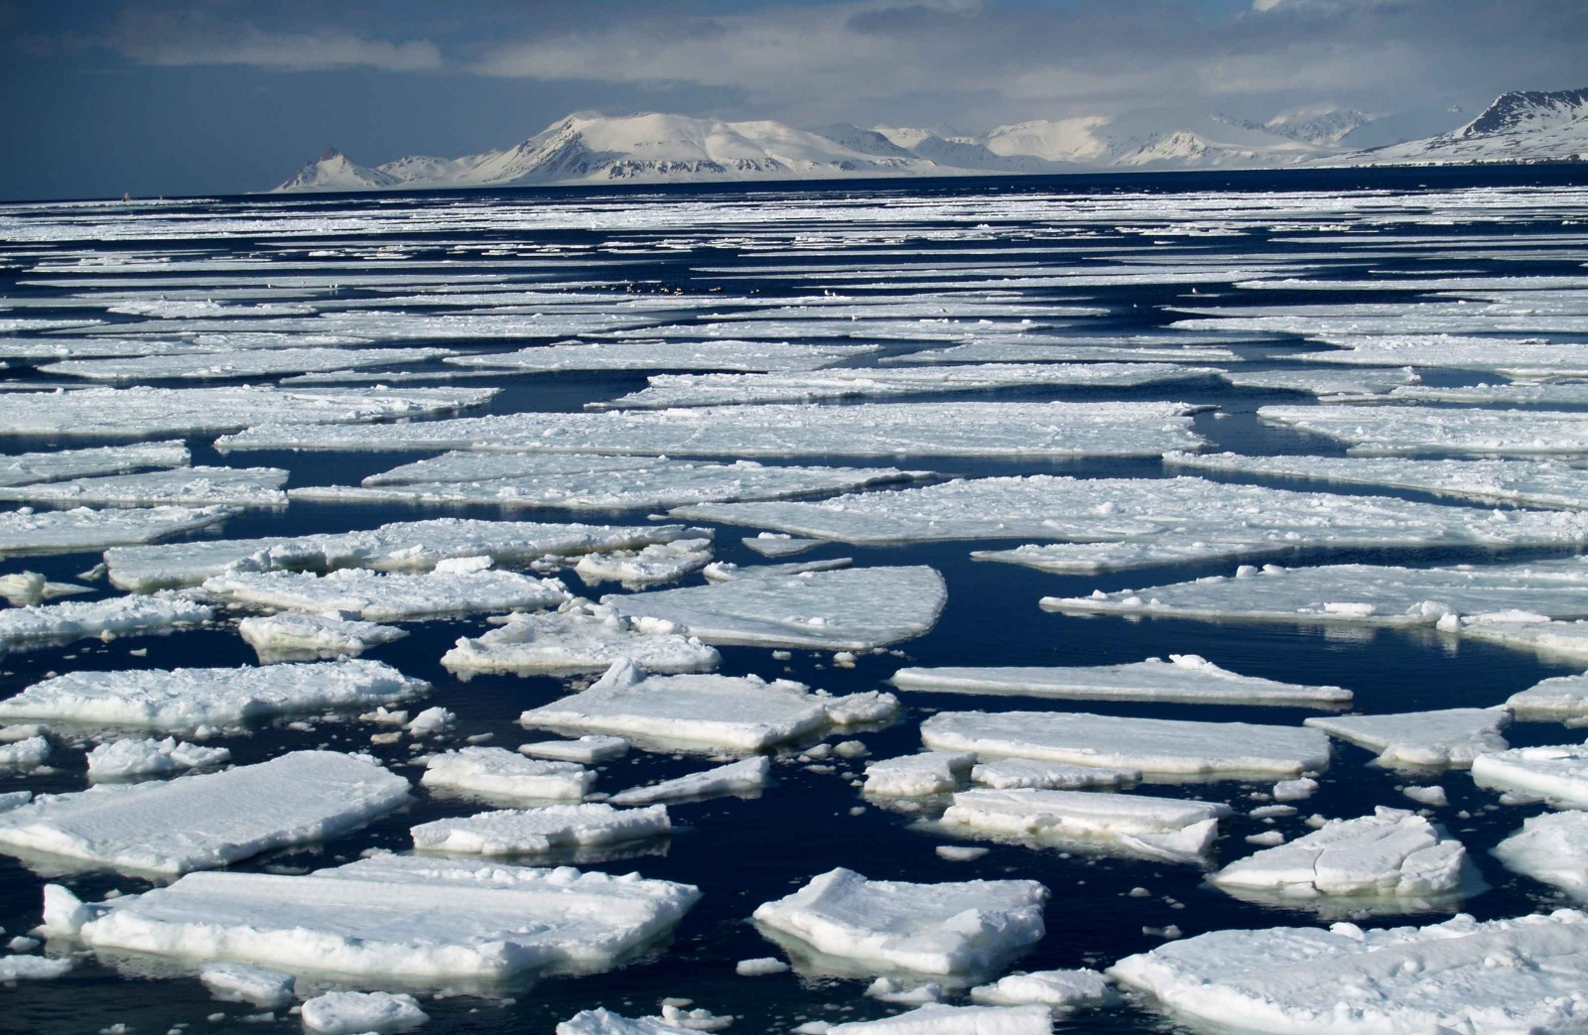
Начинается ледоход.

Slide 10
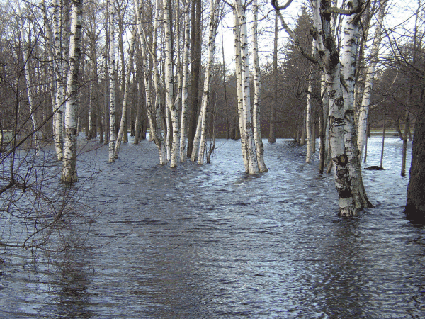
Реки переполняются водой и выходят из берегов- наступает половодье.

Slide 11
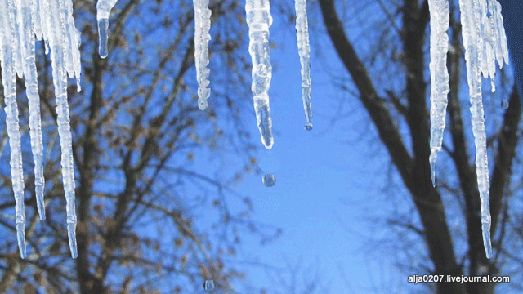
Тают сосульки и звенящая, веселая капель оповещает нас о приходе весны. В народе говорят: «Плачет зима, уходить от нас не хочет!»

Slide 12
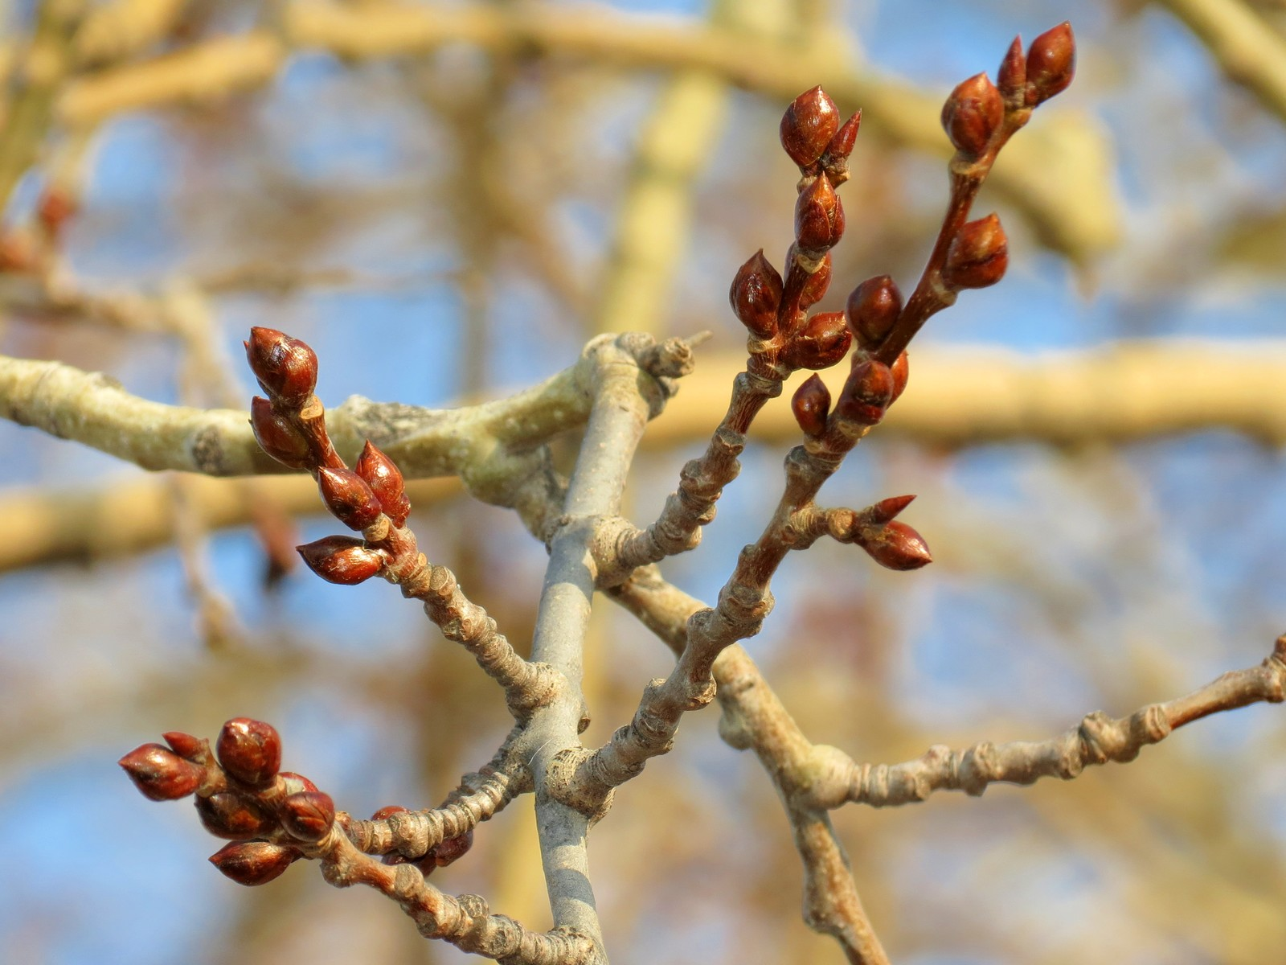
Новую весну встречают набухшие на деревьях и кустах почки.

Slide 13
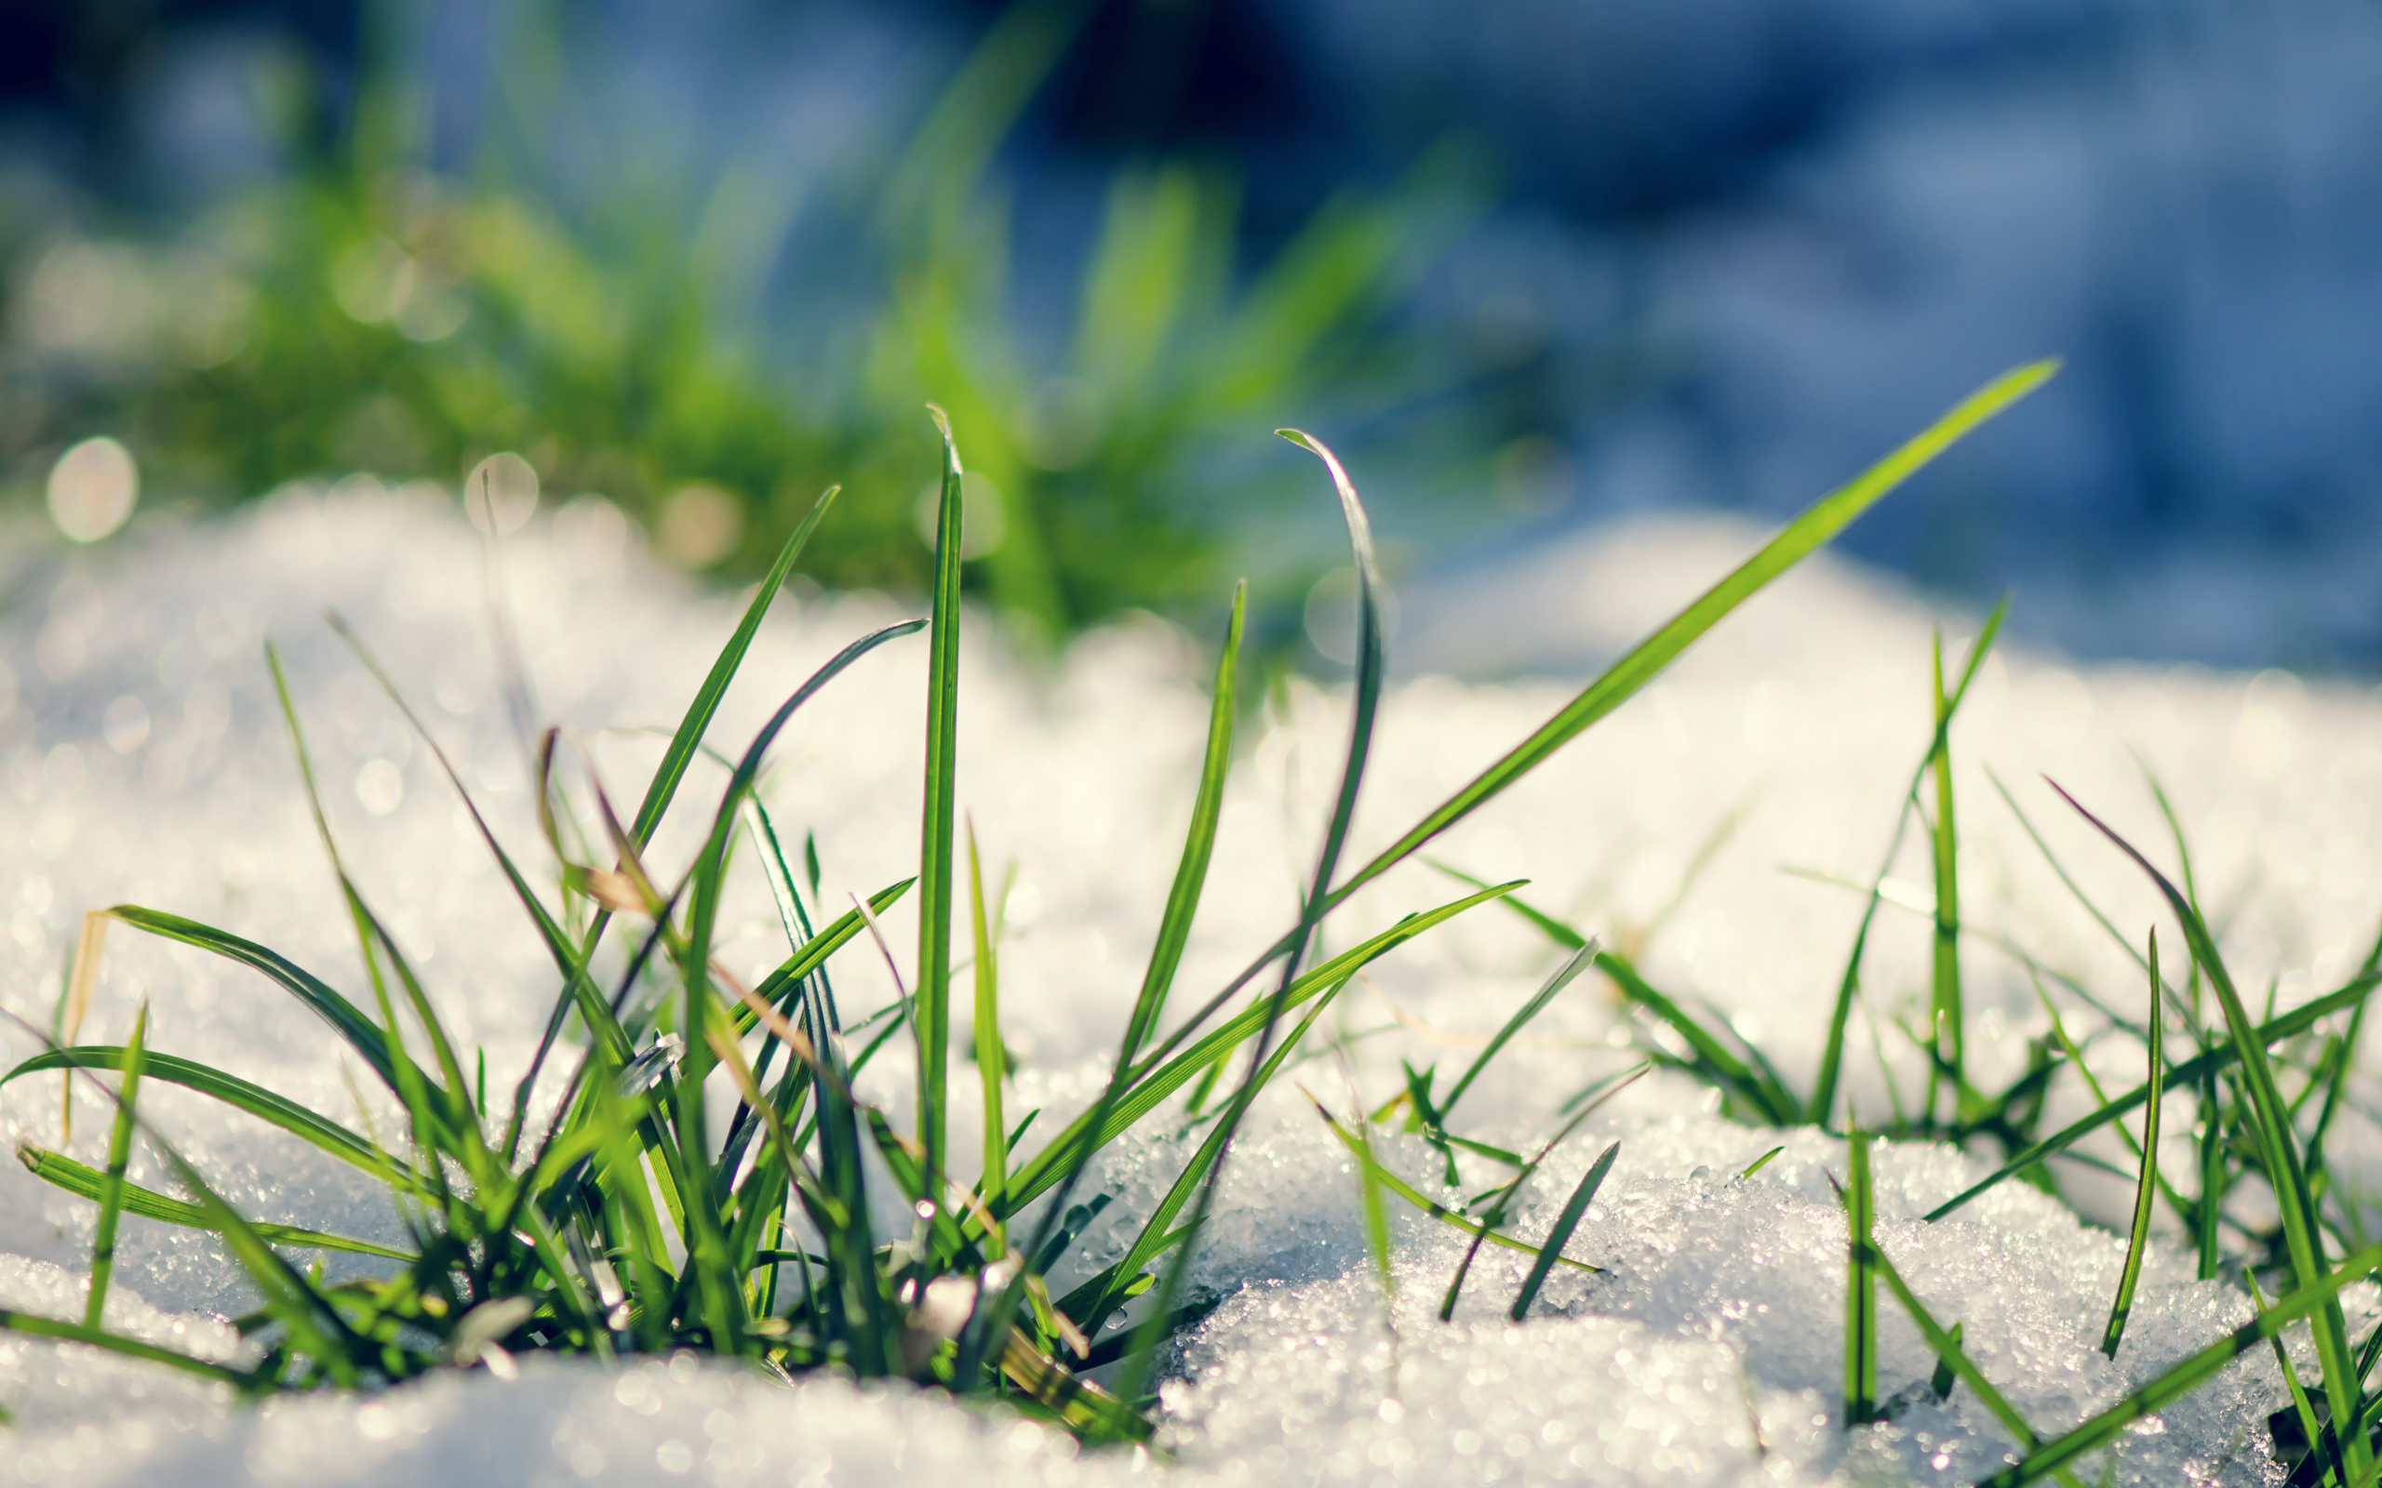
Весне радуется все живое на земле.
Начинает пробиваться молодая трава.

Slide 14
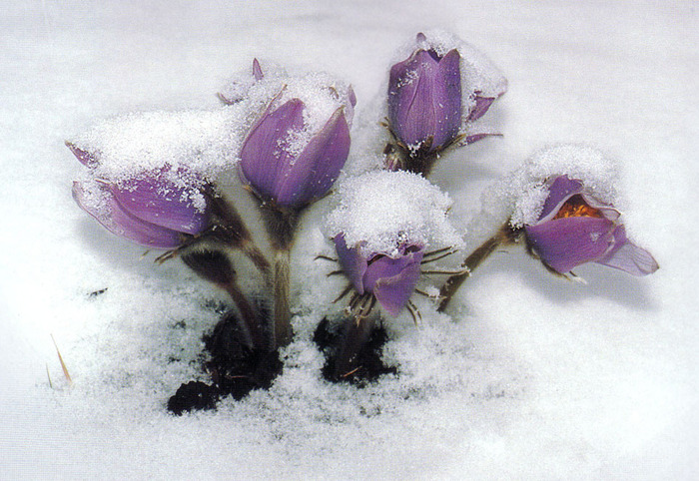
Как не вспомнить о пушистых и нежных подснежниках? Само сочетание цветов и снега придает сказочное, радостное и весеннее настроение.

Slide 15
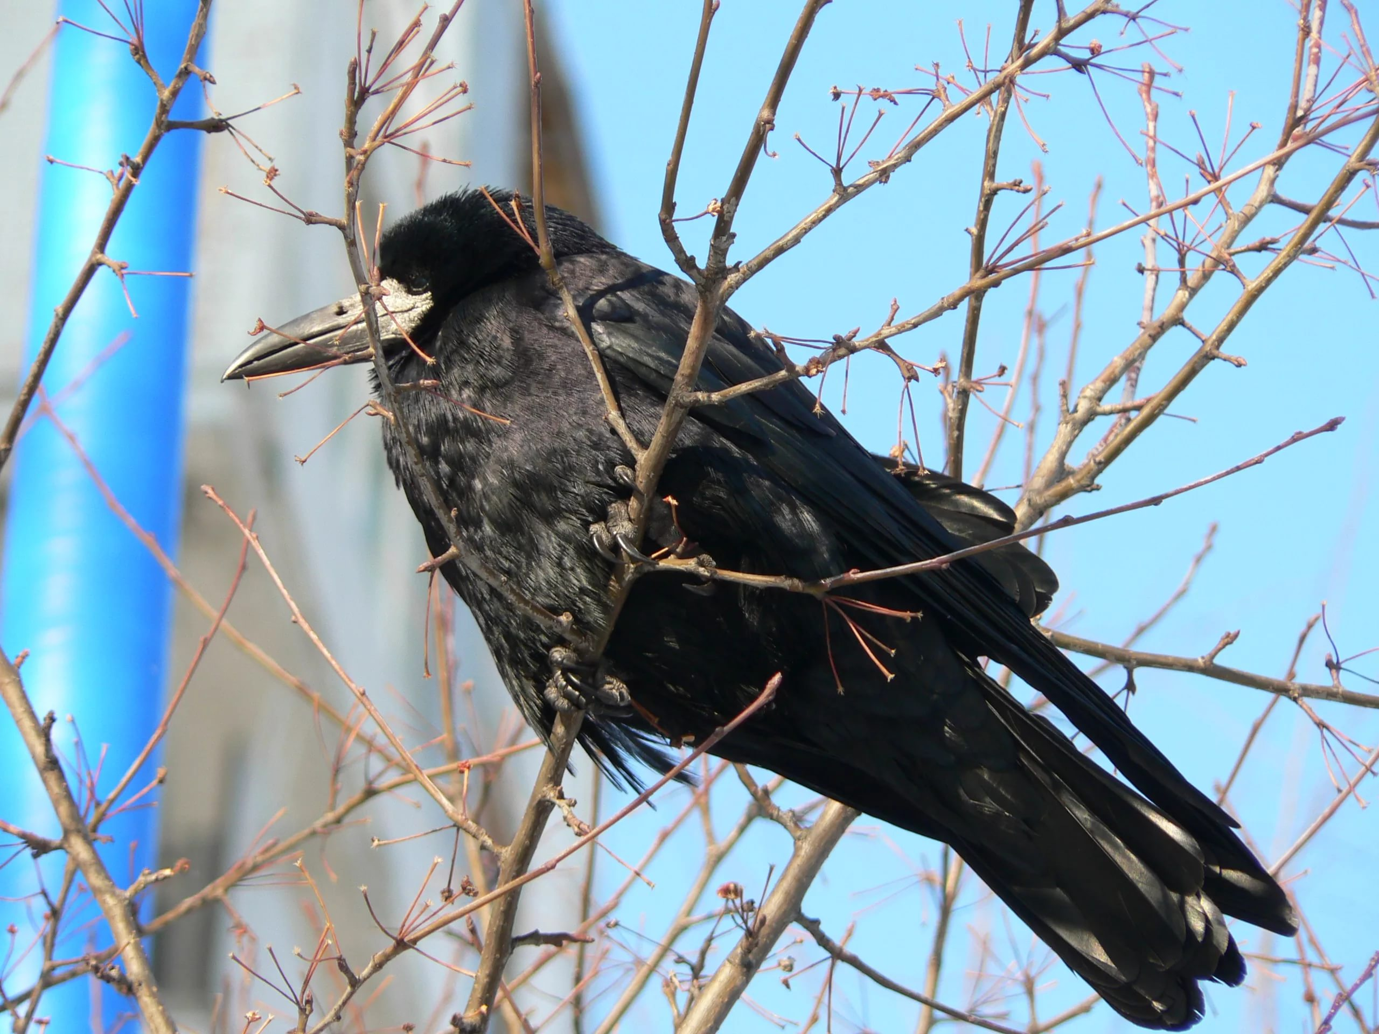
Настало время возвращения перелетных птиц. Раньше всех птиц прилетают грачи.

Slide 16
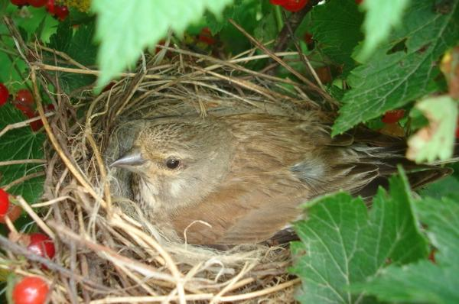
У всех птиц весной серьезная задача: им нужно успеть построить свои гнезда, отложить яйца и заняться выводом потомства. Птенцам нужен корм, и чтобы добыть его, птицы уничтожают огромное количество вредных для человека насекомых.
Будьте осторожны! Не берите в руки птенцов, т.к. птицы боятся запаха человека и не возвращаются в гнездо, а птенцы погибают.

Slide 17
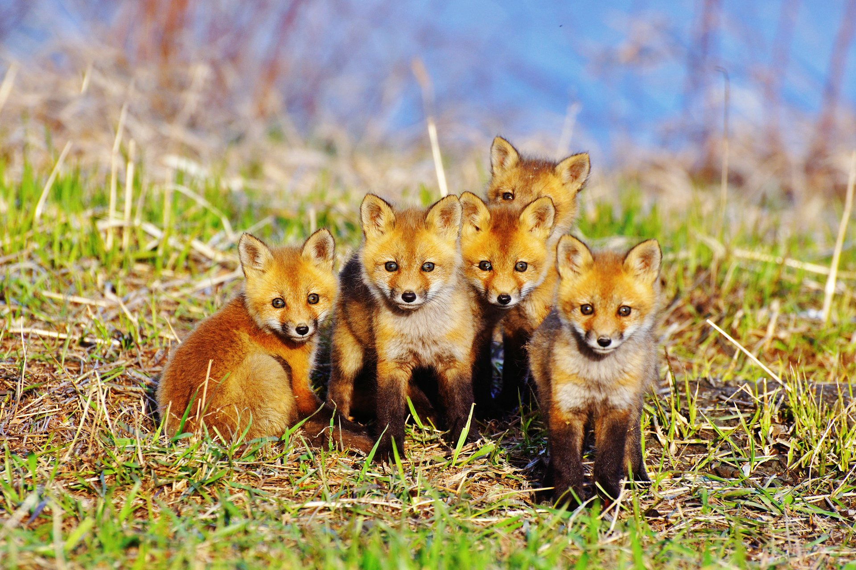
Ранней весной рождаются лисята и многие другие зверята…

Slide 18
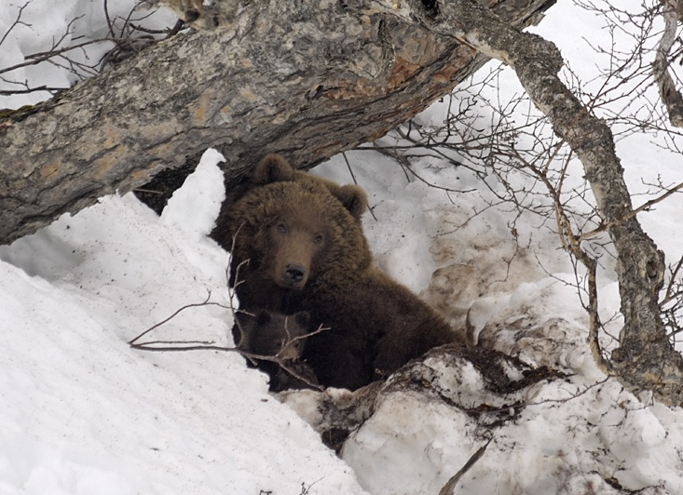
После зимней спячки просыпаются медведи…

Slide 19
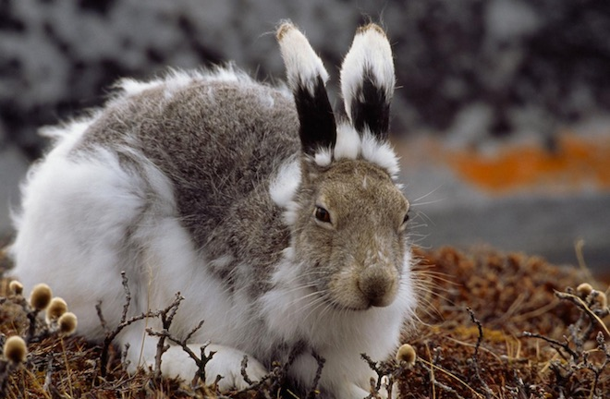
У многих животных начинается линька- это означает, что звери меняют зимнюю, густую шубку на более редкую - летнюю.

Slide 20
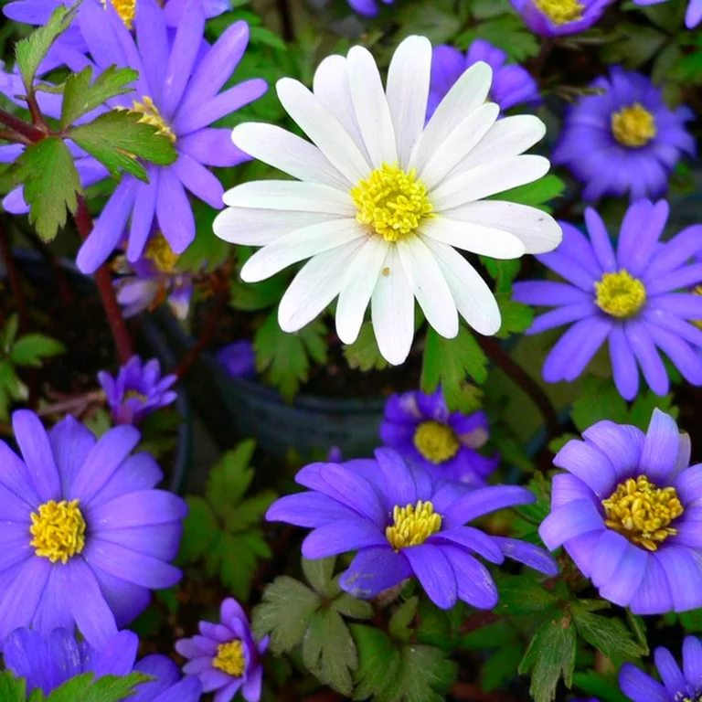
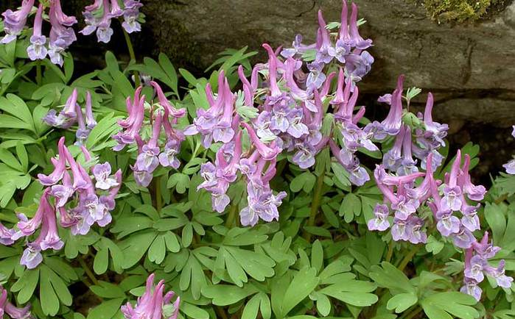
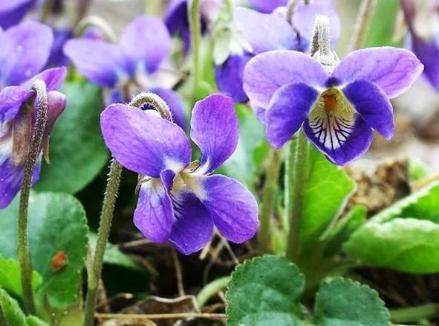
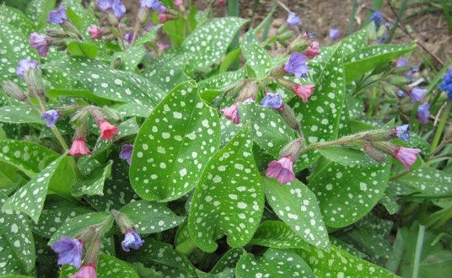
ветреница
хохлатка
фиалка
медуница
В апреле, в лесу появляется много цветов- хохлатки, фиалки, анемоны..

Slide 21
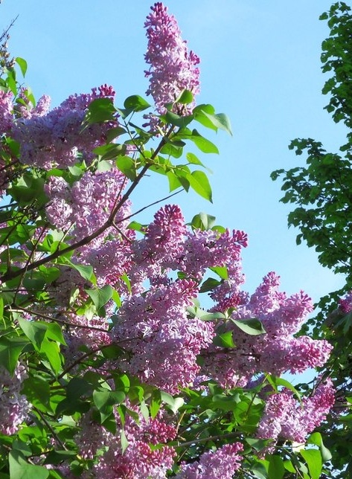
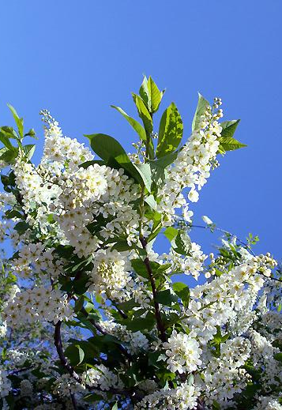
черемуха
сирень
В мае начинает цвети черемуха, сирень…

Slide 22
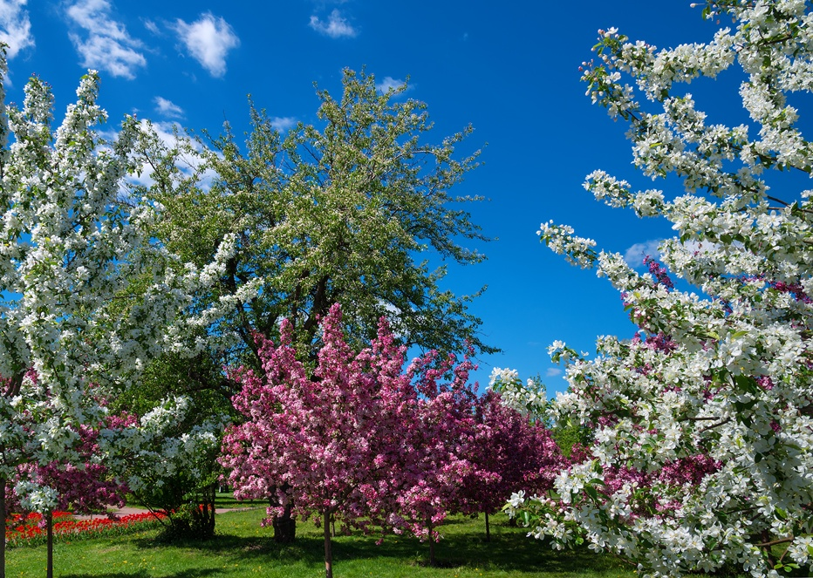
…яблони и другие фруктовые деревья.

Slide 23
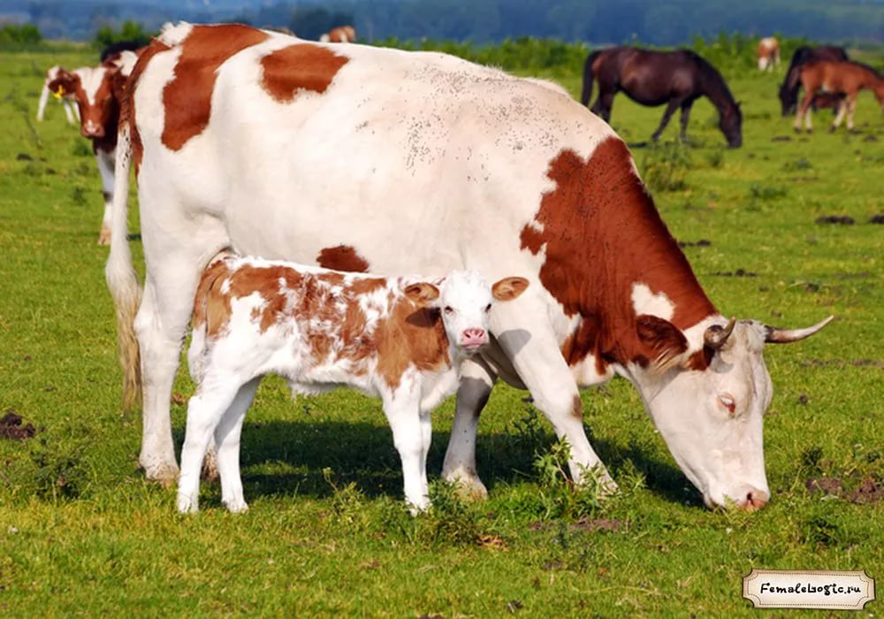
С наступлением тепла домашних животных- овец, коров, коз, баранов выгоняют на пастбища.

Slide 24
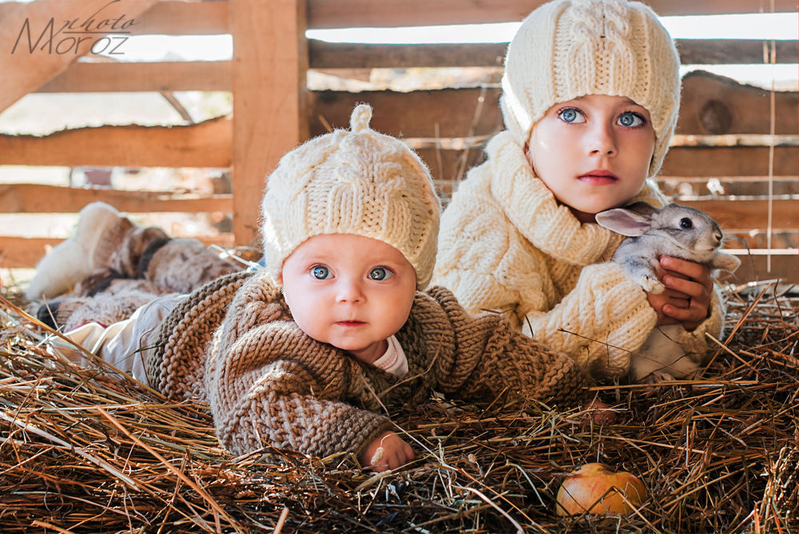
Весной, домашние животные, как и дикие животные, тоже линяют и из их шерсти люди изготавливают теплые свитера, варежки, носки, шапочки,…

Slide 25
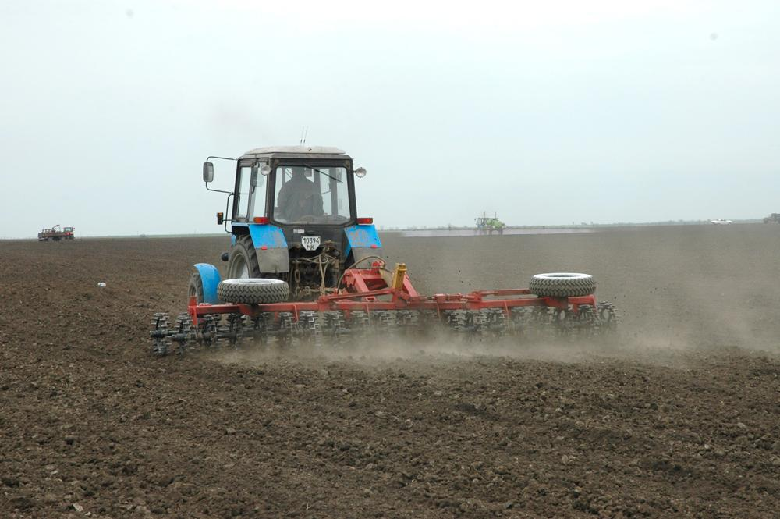
Как только с полей сходит снег, людям нужно успеть за короткое время посеять семена хлебных и овощных растений.

Slide 26
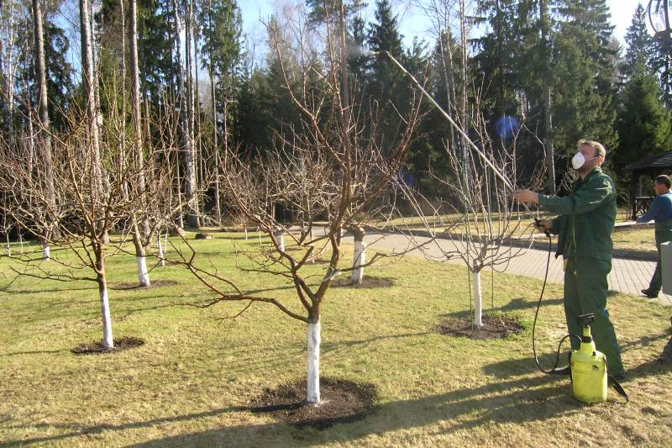
В садах опрыскивают и подрезают деревья и кустарники от насекомых- вредителей, высаживают новые растения.

Slide 27
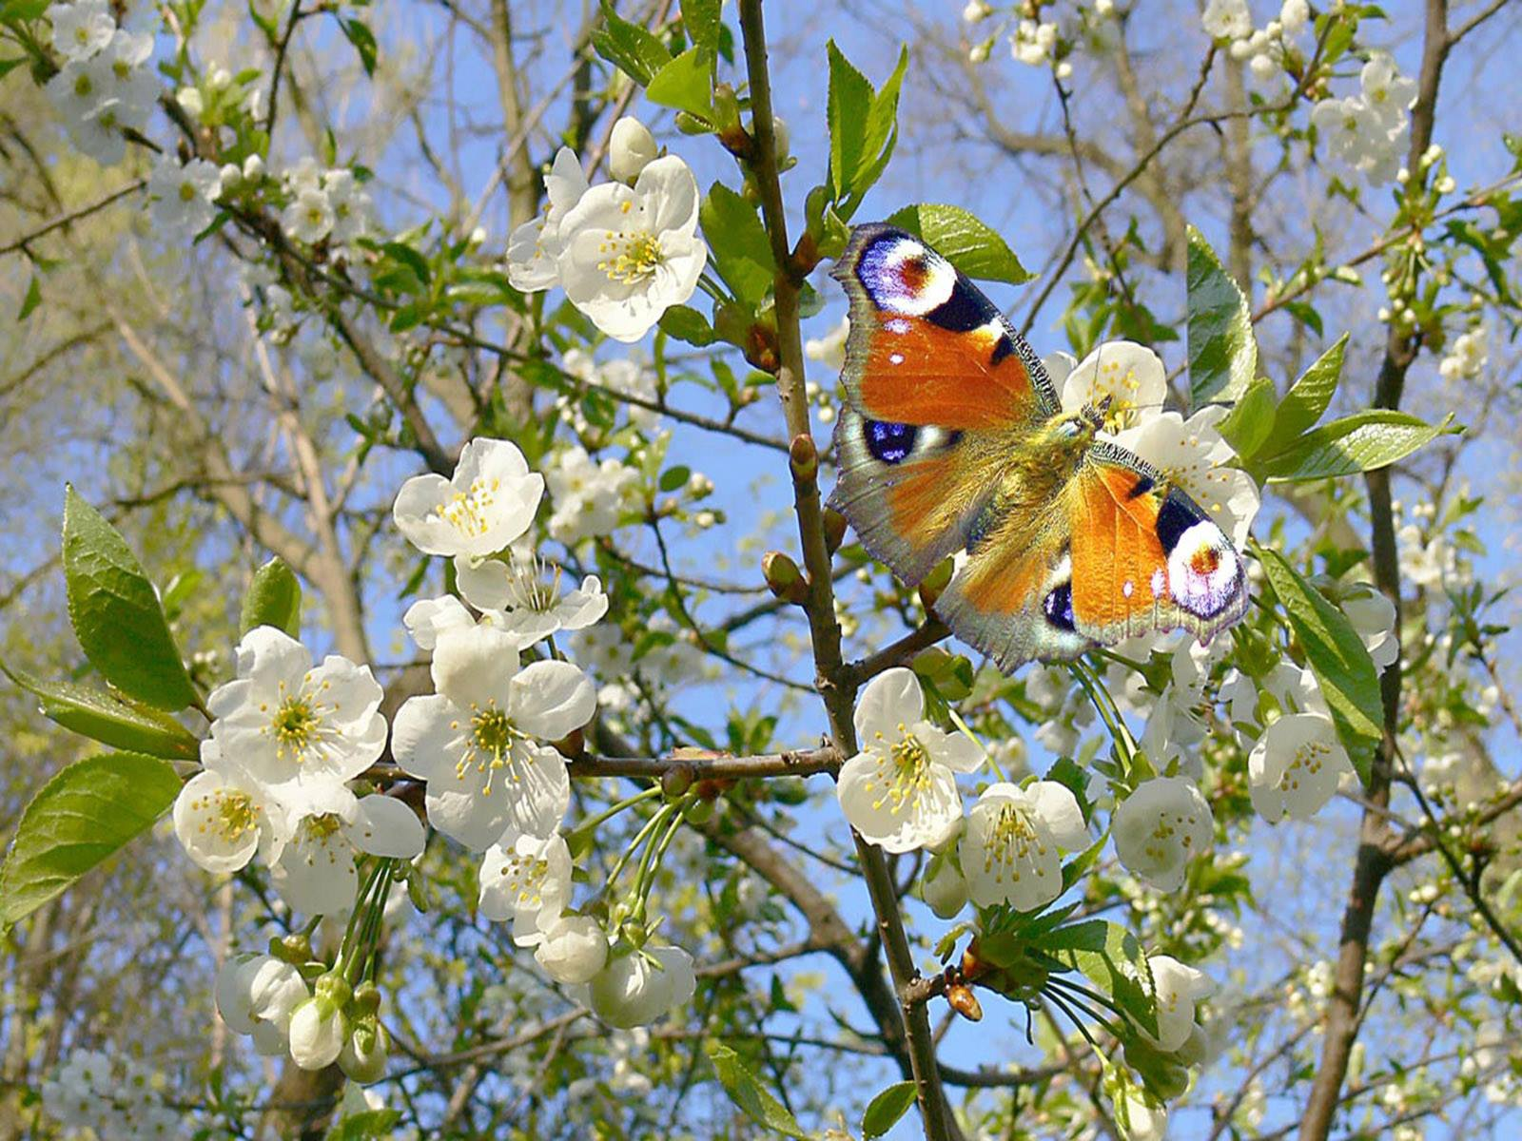
Весна- счастливое время года и признаков у нее много, нужно только внимательнее приглядеться.

Slide 28
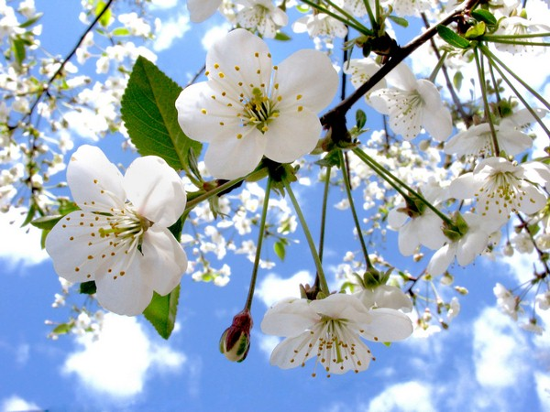
Используемый материал:
http://fb.ru/article/138609/priznaki-vesnyi-v-nejivoy-i-jivoy-prirode#image384090
http://my-chudo-chado.livejournal.com/43205.html
http://www.porjati.ru/pozdravleniya/stihi/81237-stihi-pro-vesnu-krasivye-i-korotkie.html
http://detskiychas.ru/obo_vsyom/vremena-goda/priznaki_vesny/
Картинки:
http://wallpapers1920.ru/img/picture/Nov/20/64223a1a776907aaf694099a8307895d/1.jpg
http://osteohondrosy.net/wp-content/uploads/2016/03/105251_1.jpg
https://content.foto.my.mail.ru/mail/valentina.2010/_blogs/i-9794.jpg
http://bigslide.ru/images/20/19465/831/img6.jpg
http://www.mycharm.ru/data/cache/2016feb/18/24/192798_18959.jpg
http://www.highstar.ru/pictures/snejinki/03.gif
http://3.bp.blogspot.com/-bkX8MAU97X8/Uy6QOn_HLWI/AAAAAAAAGD0/Tiho02JDXEU/s1600/0a2b7430096a0fc56cb8cb70d07aa220.jpg
http://www.stihi.ru/pics/2013/03/28/7025.jpg
http://www.playcast.ru/uploads/2016/03/19/17892605.gif
http://aviasovet.ru/blog/wp-content/uploads/2011/12/%D1%84%D0%BE%D1%82%D0%BE-29.jpg
https://wallperz.com/wp-content/uploads/2016/03/23/0634556765.jpg
http://www.playcast.ru/uploads/2014/03/19/7910562.gif
http://canon-fan.com/sites/default/files/IMG_0096.jpg
http://mtdata.ru/u21/photo201E/20514302562-0/original.jpg
https://im0-tub-ru.yandex.net/i?id=1952c47d92dae1c2a7a4d2ea35e720d5-l&n=13
http://animalsfoto.com/photo/75/75d9e03e47bc2356055930265965bf4f.jpg
http://uspics.ru/images/1240371_medved-zimoi-kartinka.jpg
http://gotowall.com/wallpapers/[gotowall.com]20120131_230723_4673.jpg
https://www.gismeteo.ru/static/news/img/src/17887/bd7499db.jpg
http://botanic.com.ua/wp-content/uploads/2012/12/vetrenica-anemona.jpg
http://localpics.ru/images/887711_fialka.jpg
http://img0.liveinternet.ru/images/attach/c/0/121/370/121370166_4800487_hohlatka.jpg
http://fotoham.ru/img/picture/Nov/02/699263e82fcdafb2a764ef96b2175686/mini_1.jpg
http://gorod.tomsk.ru/i/u/10255/DenCeremuh_17.JPG
http://mobile-musik.ru/uploads/images/vladimir_nechaev_rastsvela_siren_cheremuha_v_sadu.jpg
https://rosphoto.com/images/u/ugallery/1506/moscow2058.jpg
https://im0-tub-ru.yandex.net/i?id=26f1e65d9b51eb3ee527569321d8cb60-l&n=13
http://4.bp.blogspot.com/-x6crTWRc0LI/VhNnKD-Z0VI/AAAAAAAAB1w/b7w0kdCjtkg/s1600/%25D1%2584%25D0%25BE%25D1%2582%25D0%25BE.JPG
http://www.nibulon.com/uploads/gallery/news/177/418.jpg
http://nasotke.ru/wp-content/uploads/2014/04/obrabotka-yablon-vesnoy-opryskivanie-vrediteli-2.jpg
http://kristallosofija.ru/wp-content/uploads/vesna-yablonya-tsvetet.jpg
http://img11.nnm.me/8/d/a/e/6/9076a2a47c7749bc8a43d0bf226.jpg

